Slide 1



Análise e Projeto de Filtros Digitais para Correção do Efeito de Aliasing Aplicados na Computação Gráfica
Autores: Daniel Centeno Einloft e Jean Larrocca
Pontifícia Universidade Católica do Rio Grande do Sul (PUCRS)
Disciplina: Aplicações de Processamento Digital de Sinais
Professor: Dr. Denis Fernandes

Slide 2
Sumário
1 - Introdução
2 - Motivação
3 - Filtros de Anti-Aliasing (AA)
4 - Filtros de Texturas (TF)
5 - Implementação de 5 filtros
6-Resultados
7 - Conclusão
8 - Trabalhos Futuros
9 - Agradecimentos
10 - Referências

Slide 3
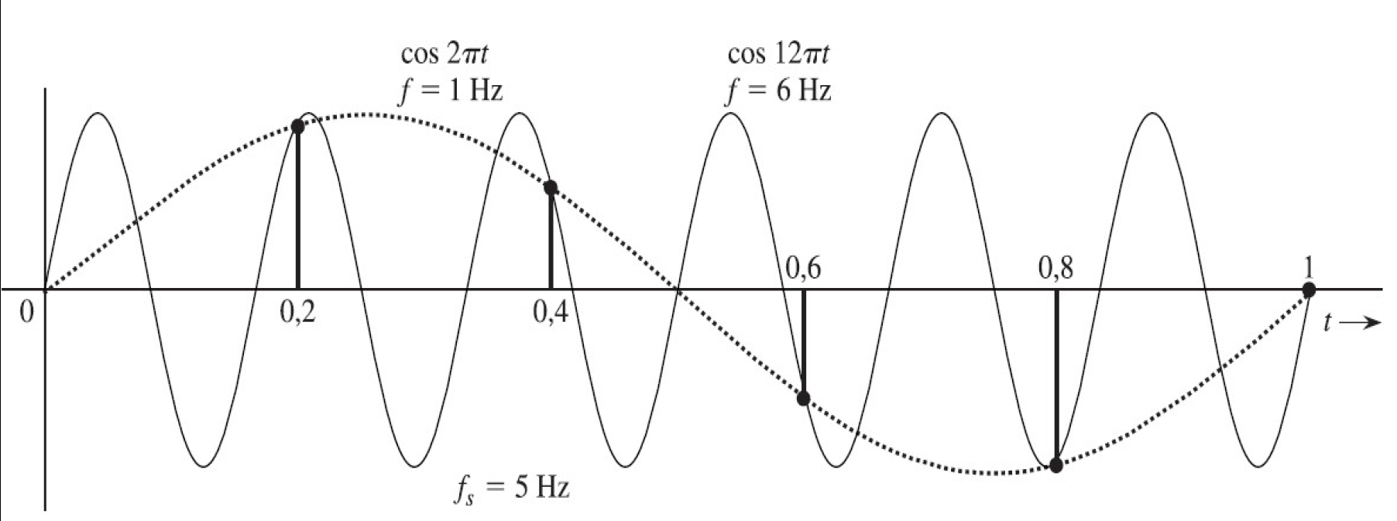
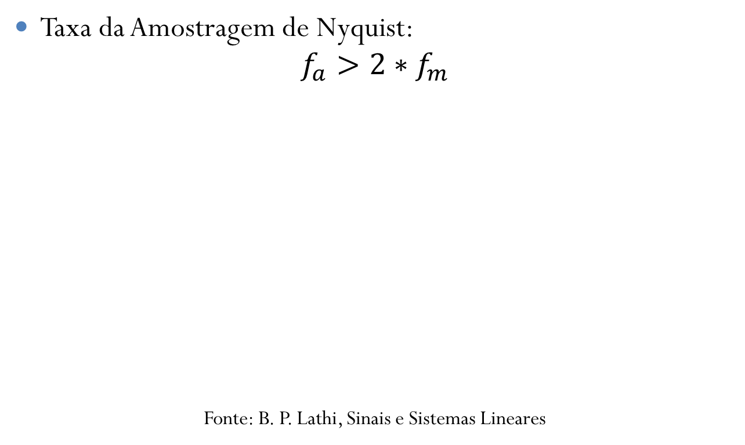
Introdução: O Problema do Aliasing
Taxa da Amostragem de Nyquist:
$$f_{a}>2∗f_{m}$$
Fonte: B. P. Lathi, Sinais e Sistemas Lineares

Slide 4
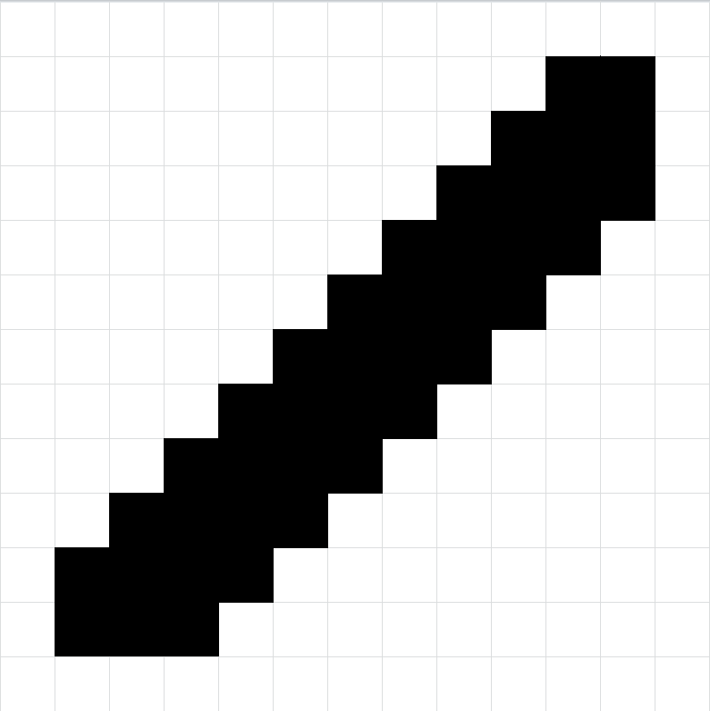

Introdução: Aliasing em Computação Gráfica
Poucas Amostras Poucos Pixels
Consequência 1: Bordas Serrilhadas (jagged edges)
Linha Original Linha Digitalizada

Slide 5
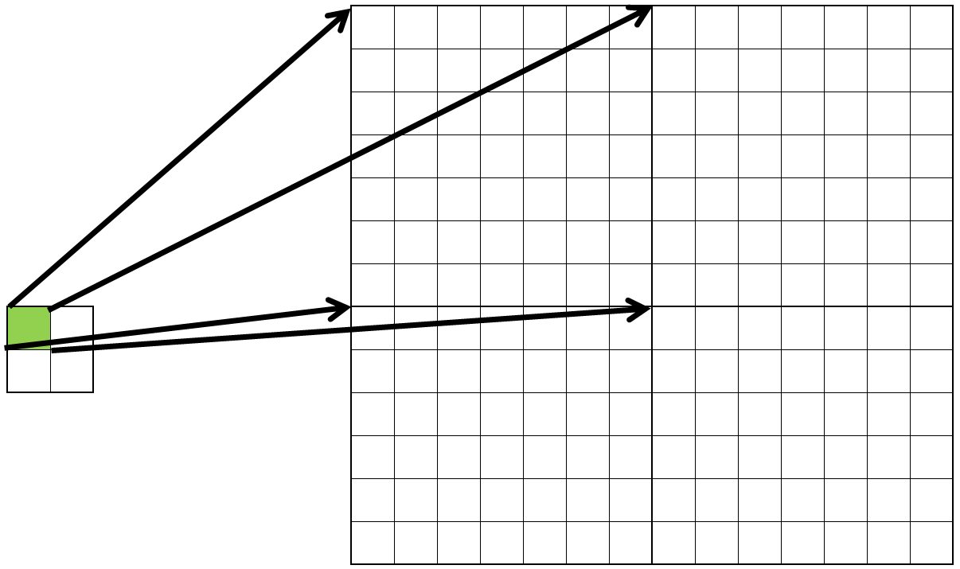
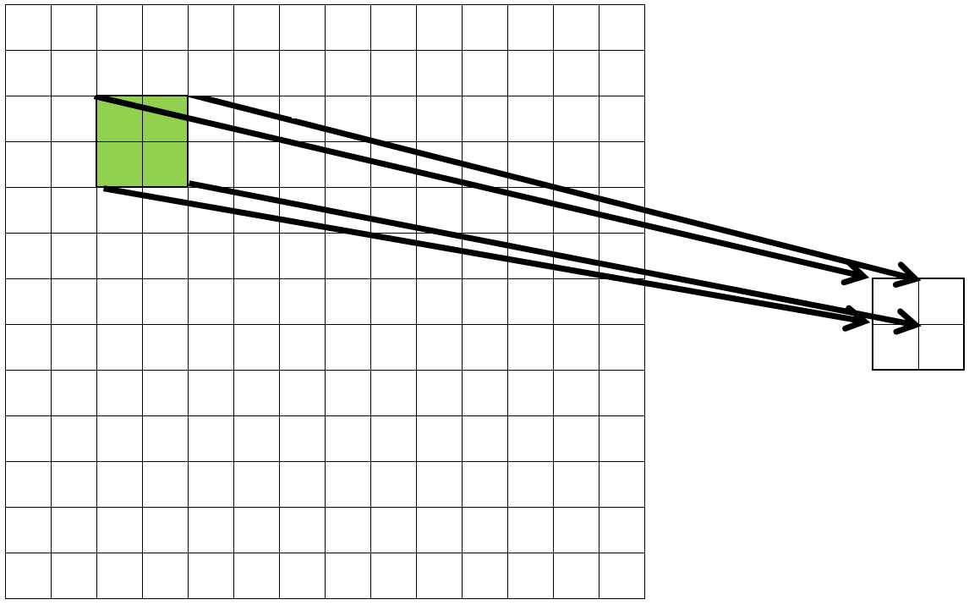
Introdução: Aliasing em Computação Gráfica
Consequência 2: Magnificação e Minificação de Texturas

Slide 6
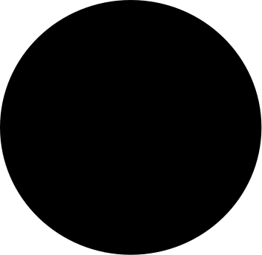
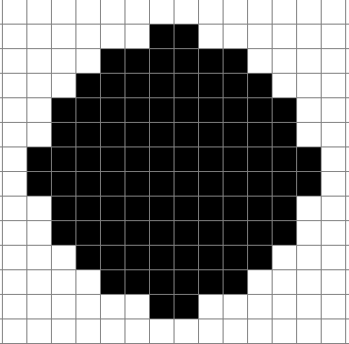
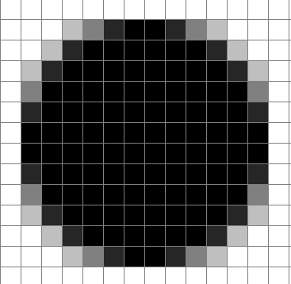
Introdução: Soluções
Aplica-se diversos filtros para reduzir efeitos de serrilhados (Anti-Aliasing) e texturas borradas (Texture Filtering).
Em jogos eletrônicos, são utilizados filtros diferentes para cada caso.
Exemplo de filtro de AA:

Slide 7
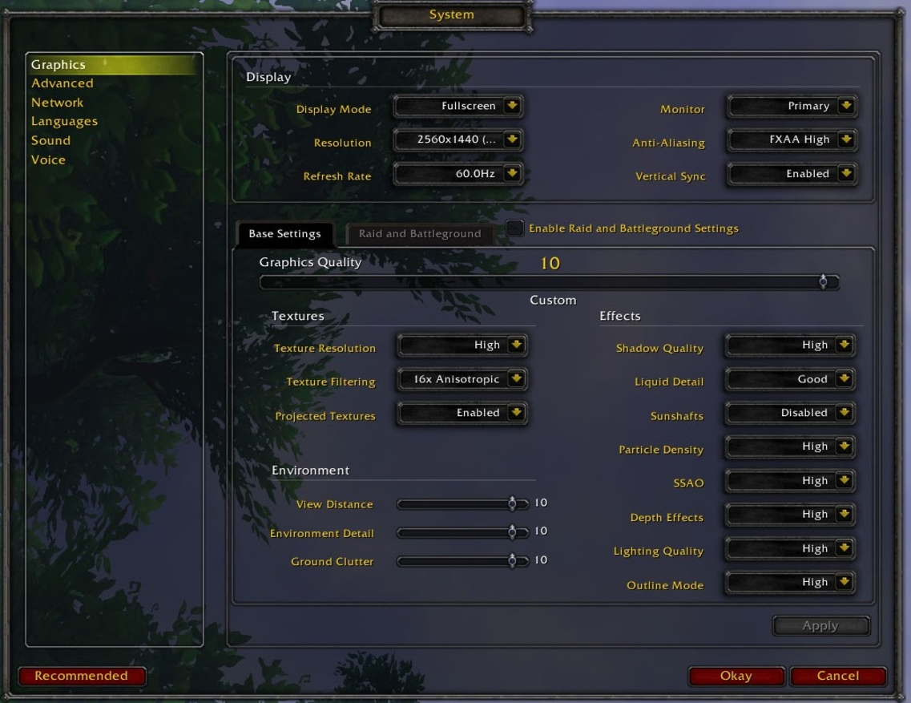
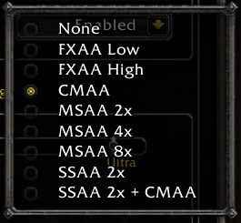
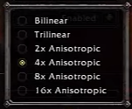
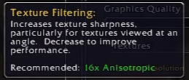
Introdução: Exemplo de Painel de Configurações dos Jogos
Fonte: Jogo World of Warcraft

Slide 8


Introdução: Divulgação de Informações

Slide 9
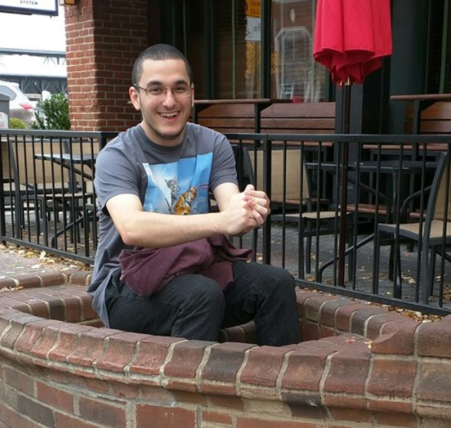

Motivação
Foi feito uma pesquisa com 10 pessoas (jogadores de PC e Consoles).
Jogam aproximadamente +30 horas semanais (nas férias!).
80% sabiam definir AA, mas ninguém soube definir TF.
90% não sabiam diferenciar os filtros de ambas as classificações.
100% acharam que estas informações não são bem divulgadas pelas desenvolvedoras. Apontaram que o ideal seria uma tela explicativa de cada filtro e sua performance e, se possível, comparação visual.

Slide 10

Motivação: Pesquisa Inicial
Existem muitos trabalhos envolvendo Anti-Aliasing!
FXAA,MLAA,SMAA,CSAA,EQAA,TAA,TXAA,DEAA,AXA,GBAA,GPAA,ACAA,CMAA,CFAA,TAAA,TrMSAA,SRAA,TMLAA...
Filtros de Texturas são mais antigos e estão mais disseminados.
Filtros Bilinear, Trilinear e Anisotrópico.

Slide 11
Proposta
Pesquisar como os filtros são divulgados nos jogos.
Redução de filtros: considerar apenas os filtros que são mais utilizados em jogos dos últimos 11 anos, estuda-los e apresenta-los.
Desenvolver alguns destes filtros e testa-los com usuários.

Slide 12
Pesquisa dos Filtros
Número de jogos: 110 jogos dos últimos 11 anos (2007-2017).
Filtros de AA:
SSAA: Super Sampling Anti-Aliasing
MSAA: Multi Sampling Anti-Aliasing
FXAA: Fast Approximate Anti-Aliasing
CSAA (nVidia)/ EQAA (AMD): Coverage Sampling Anti Aliasing/ Enhanced Quality Anti-Aliasing
TXAA (nVidia): Temporal Anti-Aliasing
MLAA/SMAA: Morphological Anti-Aliasing/ Enhanced Subpixel Morphological Anti-Aliasing
Outros/ Desconhecido
Filtros de Textura:
Bilinear
Trilinear
Anisotropico

Slide 13
Trabalhos Relacionados: Filtros de Anti-Aliasing em Jogos Digitais
Em jogos: Podem ser divididos em duas classificações:
Filtros de Pré-Processamento: são utilizados durante a renderização.
Filtros de Pós-Processamento: são utilizados depois da renderização.
Desenvolvedores podem misturar filtros de pré e pós processamento!

Slide 14
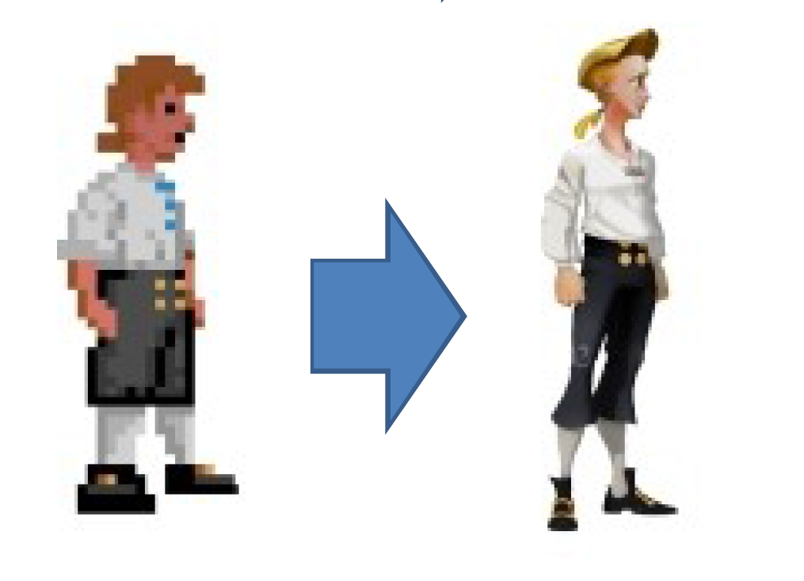
Trabalhos Relacionados: AA de Pré-Processamento
São executados durante a renderização dos gráficos.
Abordam o problema baseando-se no princípio da amostragem de Nyquist:
Aumentar o número de amostras Aumentar o número de pixels
Filtros estudados: Super Sampling Anti-Aliasing (SSAA), Multi Sampling Anti-Aliasing (MSAA), Coverage Sampling Anti-Aliasing (CSAA), Enhanced Quality Anti-Aliasing (EQAA) e Temporal Anti-Aliasing (TXAA).
Características gerais: resolvem bem o problema, mas utiliza muita memória e processamento.

Slide 15
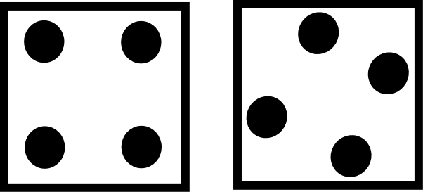
Trabalhos Relacionados: Super Sampling Anti-Aliasing (SSAA)
Aumenta a resolução da renderização 2x,4x ou 8x,
“Comprime” a imagem para a resolução desejada.
Utiliza amostras (sub samples) para fazer a compressão dos pixels.
Em decadência devido ao uso excessivo de memória
Disponível utilização através do Painel de Controle nVidia.
Exemplos do tipo de amostragem:

Slide 16

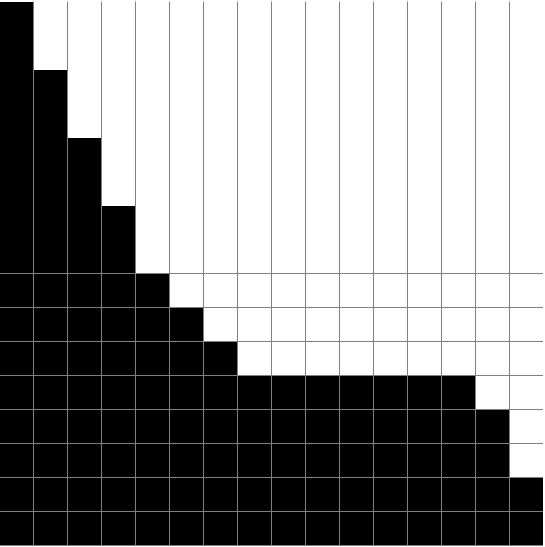
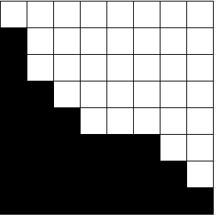
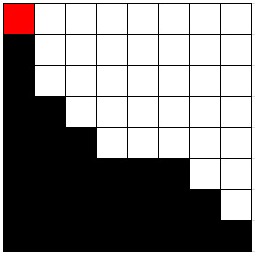

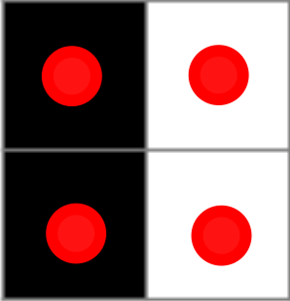
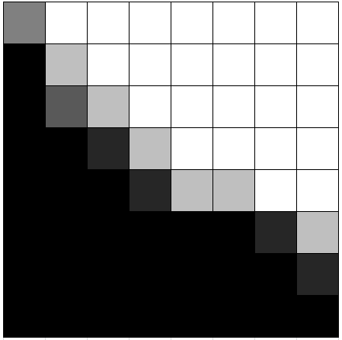
Super Sampling Anti-Aliasing (SSAA) Exemplo

Slide 17
Trabalhos Relacionados: Multi Sampling Anti-Aliasing (MSAA)
Versão melhorada do SSAA.
Faz a amostragem apenas nas bordas dos políginos, reduzindo processamento!
Consome menos memória que o SSAA, mas ainda gasta bastante.
Resultado um pouco pior que SSAA, mas o ganho de performance o torna muito mais utilizado nos jogos.

Slide 18
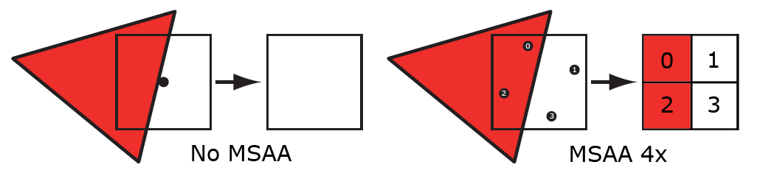
Multi Sampling Anti-Aliasing (MSAA)
Fonte: https://mynameismjp.wordpress.com/2012/10/24/msaa-overview/

Slide 19
Trabalhos Relacionados: Coverage Sampling Anti-Aliasing (CSAA)/ Enhanced Quality Anti-Aliasing (EQAA)
Funcionam da mesma forma.
Reconhecem padrões nas amostras e aplica a filtragem só onde a borda é detectada.
Mesmo analisando várias amostras, o cálculo só é feito nas amostras que detectam variações de cores.

Slide 20
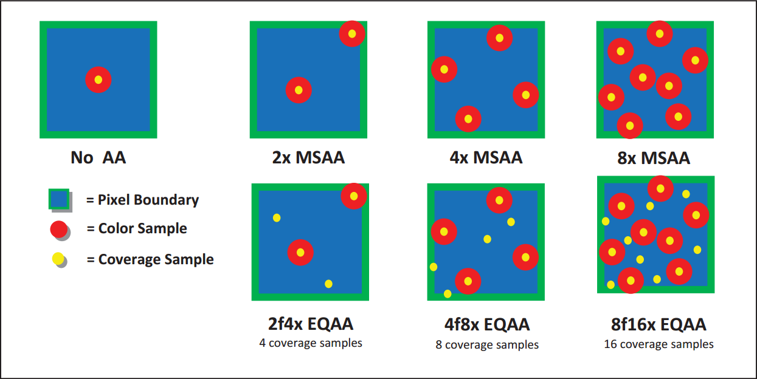
Coverage Sampling Anti-Aliasing (CSAA)/ Enhanced Quality Anti-Aliasing (EQAA)
Fonte: AMD: EQAA Modes for AMD 6900 Series Graphics Cards. Tech report

Slide 21
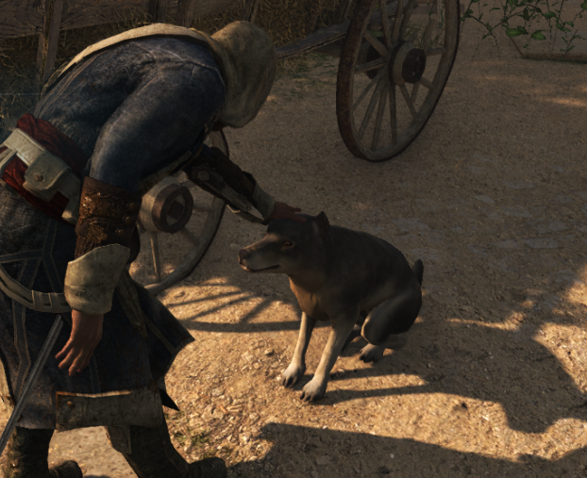
Trabalhos Relacionados: Temporal Anti-Aliasing (TXAA)
Exclusivo para GPUs da nVidia.
Desenvolvido para reduzir o serrilhado durante a movimentação de objetos.
Multi Sampling + filtros temporais
Fonte: Assassin’s Creed IV: Black Flag
Hi doggie.

Slide 22
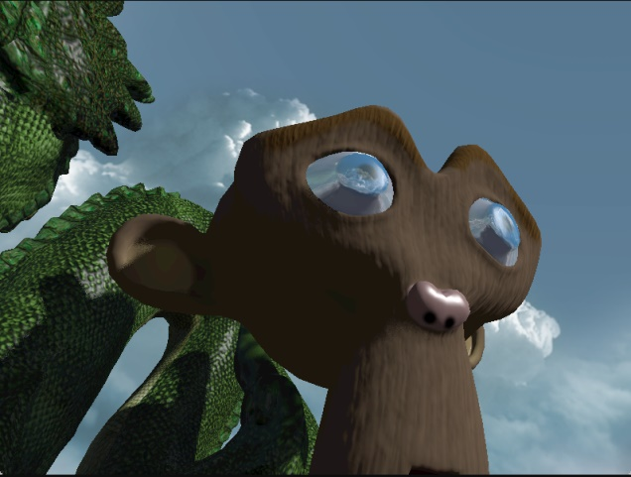
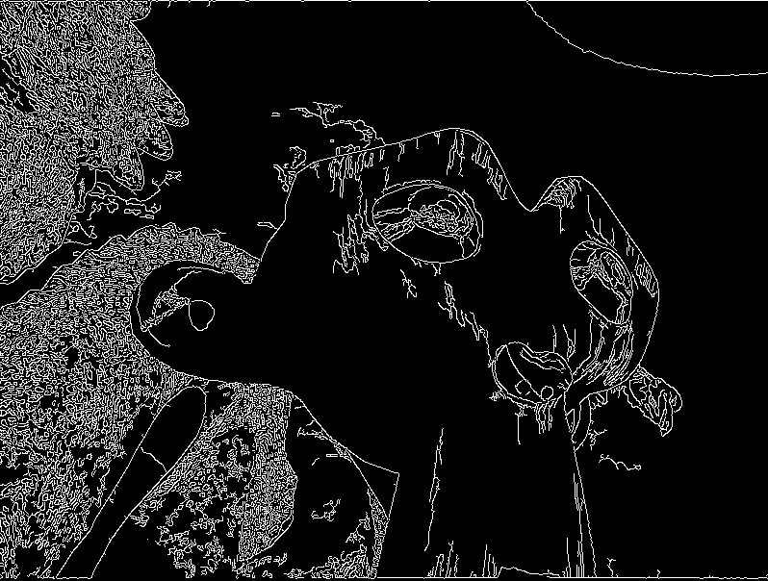
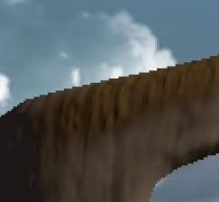
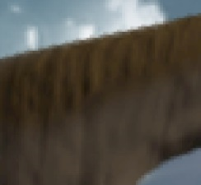
Trabalhos Relacionados: Filtros de Pós-Processamento
Pós Renderização.
Não se baseiam no princípio da amostragem.
Algoritmos que focam na detecção de bordas e formas, e aplicam borramentos específicos.
Rápidos e Leves
Filtros estudados: Fast Approximate Anti-Aliasing (FXAA), Morphological Anti-Aliasing (MLAA) e Subpixel Morphological Anti-Aliasing (SMAA).
Antes
Depois

Slide 23
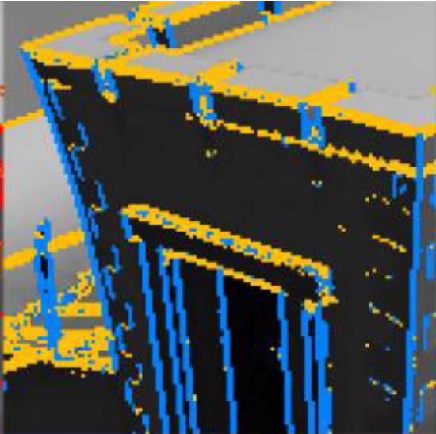
Trabalhos Relacionados: Fast Approximate Anti-Aliasing (FXAA)
Primeiro da “nova geração” de filtros de AA.
Timothy Lottes, nVidia.
Detecção de bordas verticais e horizontais.
Aplicação de blurring de acordo com os limites das bordas.
Explicações mais detalhadas na seção 5.
Fonte: Lottes, T.: FXAA Tech Report.

Slide 24
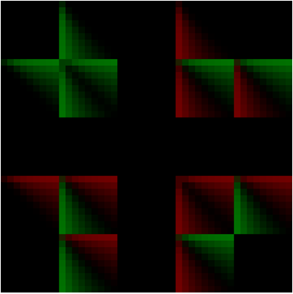
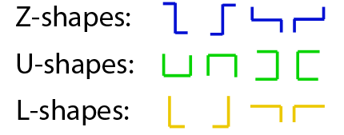
Trabalhos Relacionados: Morphological Anti-Aliasing (MLAA)
Jorge Jimenez, Universidade de Zaragoza.
Um pouco mais lento que o FXAA.
Baseia-se na detecção de formas em bordas.
Para cada forma detectada, aplica um blur diferente e usa padrões pré computados para aumentar a performance.
Será mais explicado com mais detalhes na seção 5.
Fonte: SMAA- Enhanced Subpixel Morphological Anti-Aliasing

Slide 25
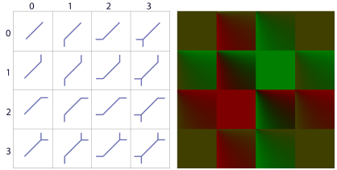
Trabalhos Relacionados: Enhanced Subpixel Morphological Anti-Aliasing (SMAA)
Evolução direta do MLAA.
Algoritmo de identificação de bordas é melhorado, possuindo mais padrões.
Adiciona filtragem temporal (SMAA T).
Fonte: SMAA- Enhanced Subpixel Morphological Anti-Aliasing

Slide 26
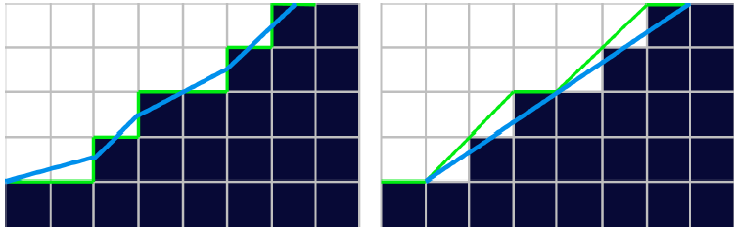
MLAA x SMAA
Fonte: SMAA- Enhanced Subpixel Morphological Anti-Aliasing

Slide 27
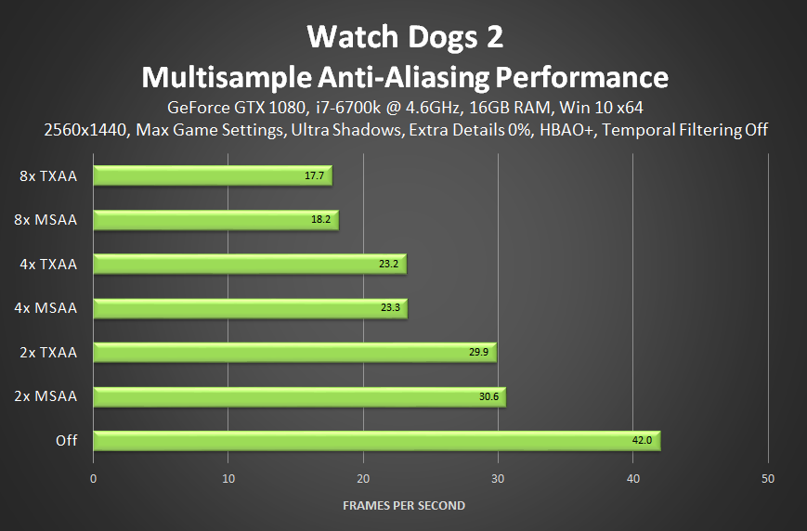
Trabalhos Relacionados: Comparação de Performance: Pré Processamento
Jogo: Watch Dogs 2 (2016)
Fonte: http://www.geforce.com/whats-new/guides/watch-dogs-2-graphics-and-performance-guide#watch-dogs-2-multisample-anti-aliasing

Slide 28
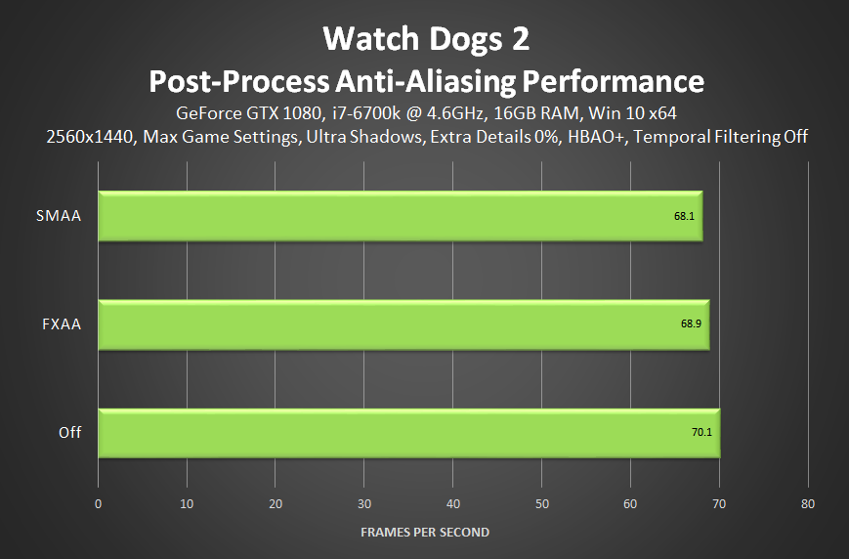
Trabalhos Relacionados: Comparação de Performance: Pós Processamento
Jogo: Watch Dogs 2 (2016)
Fonte: http://www.geforce.com/whats-new/guides/watch-dogs-2-graphics-and-performance-guide#watch-dogs-2-multisample-anti-aliasing

Slide 29
Trabalhos Relacionados: Filtros de Texturas
Filtros de Anti-Aliasing normalmente pioram a qualidade da textura.
Solução: Filtro específico para texturas!
Utilizados para resolver os problemas de magnificação e minificação de texturas.

Slide 30
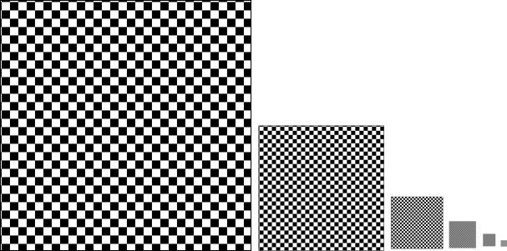
Trabalhos Relacionados: Mipmaps
Servem para reduzir o cálculo na hora texturização de gráficos.
Reduzem a textura em vários pedaços menores.

Slide 31
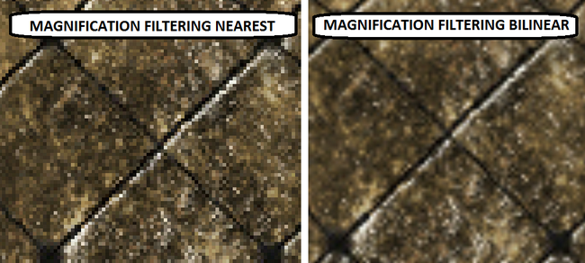
Trabalhos Relacionados: Filtro Bilinear
Interpolação bilinear.
Resolve o problema de magnificação.
Faz a reconstrução da textura numa resolução maior (upsampling) a partir da aproximação de 4 pontos.
Fonte: https://gdbooks.gitbooks.io/legacyopengl/content/Chapter7/mag_filter.png

Slide 32
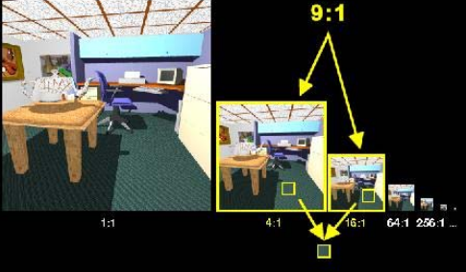
Trabalhos Relacionados: Filtro Trilinear
Filtragem bilinear resolve o problema de texturas magnificadas, mas não resolve o problema todo!
Filtragem trilinear utiliza o mesmo princípio, porém entre vários Mipmaps.
Garante transição suave entre Mipmaps.
Fonte:https://faculty.kaust.edu.sa/sites/markushadwiger/Documents/CS380_spring2015_lecture_12.pdf

Slide 33
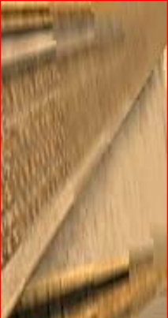
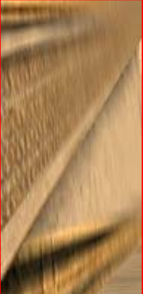
Bilinear x Trilinear
Fonte: https://faculty.kaust.edu.sa/sites/markushadwiger/Documents/CS380_spring2015_lecture_12.pdf

Slide 34
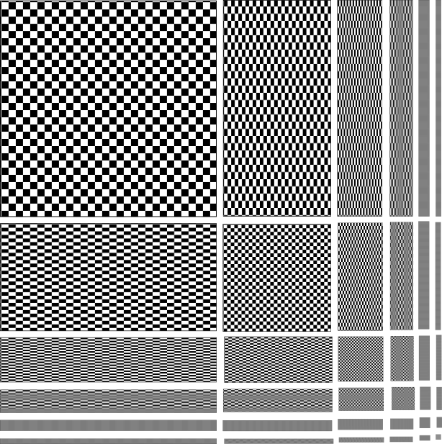
Trabalhos Relacionados: Filtro Anisotrópico
Filtro Bilinear e Trilinear são isotrópicos (uniformes!).
Filtros anisotrópicos são recomendados para texturas oblíquas!
Conta com Mipmaps anisotrópicos.

Slide 35
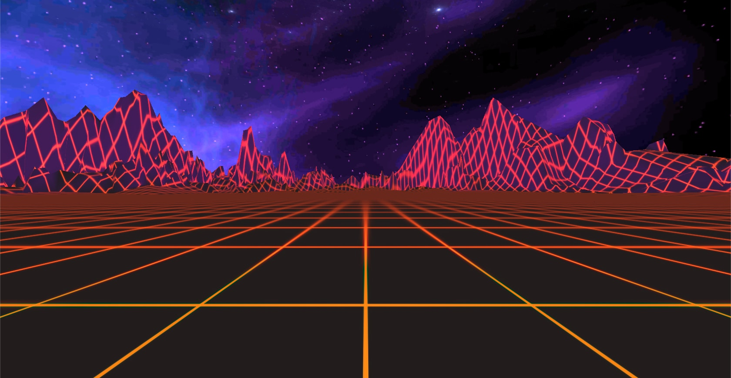
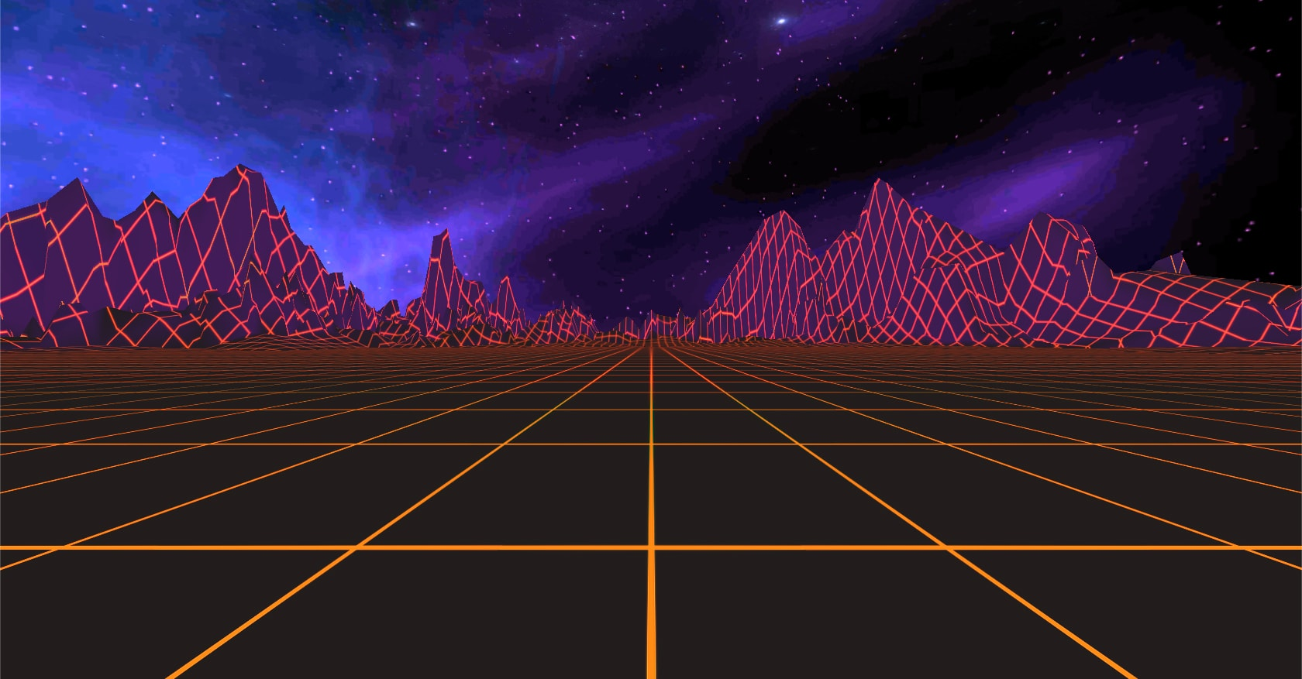
Filtro Anisotrópico
Fonte: http://answers.unity3d.com/questions/1237330/anisotropic-filtering-workaround-on-galaxy-s6.html

Slide 36

Implementação de Filtros de Anti-Aliasing

Slide 37
Implementação de Filtros de Anti-Aliasing
Foi feito 5 tipos de filtros diferentes.
Um filtro “genérico”, testado com filtro Gaussiano e de Mediana, aplicados com um detector de bordas Canny.
Duas versões do SSAA, utilizando duas técnicas de amostragem diferentes.
O algoritmo desenvolvido pela Timothy Lottes, da nVidia, em 2009: FXAA.
O algoritmo desenvolvido por Jorge Jimenez em 2011: MLAA.

Slide 38
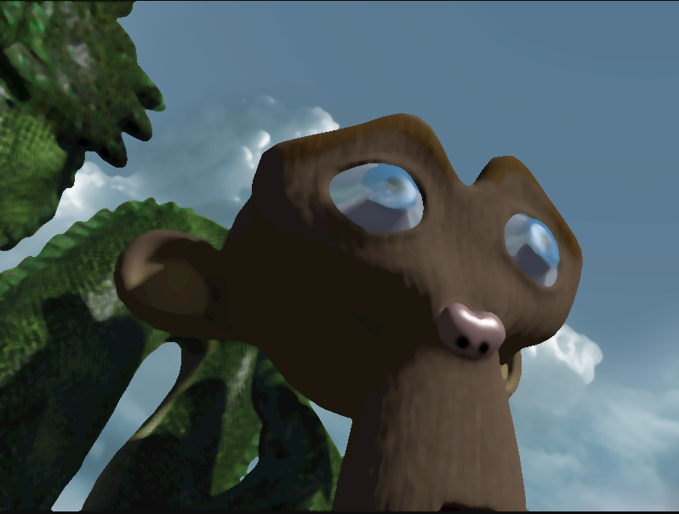

1- Aplicando filtros genéricos
Inicialmente, aplicou-se filtros de mediana e gaussiano em imagens para selecionar o melhor filtro.

Slide 39

1- Aplicando filtros genéricos
Em seguida, foi comparado a qualidade da imagem dos melhores resultados (filtro gaussiano, passa baixa) com a aplicação de um detector de bordas Canny.

Slide 40
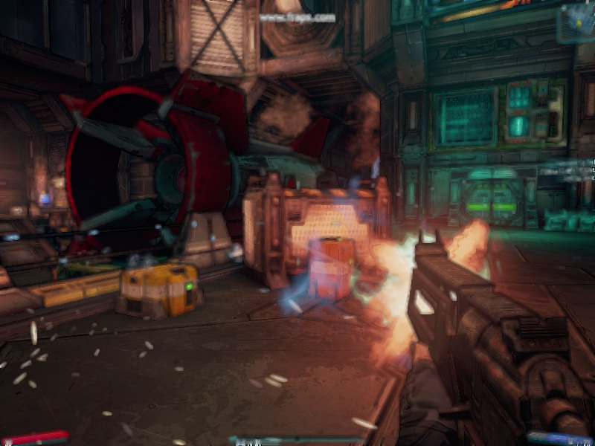
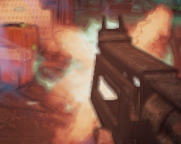
1- Filtro Genérico: Resultado Inicial
Jogo: Borderlands Pre-Sequel

Slide 41
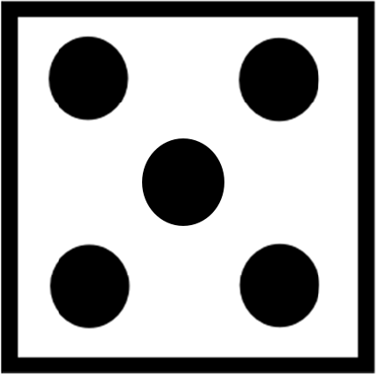
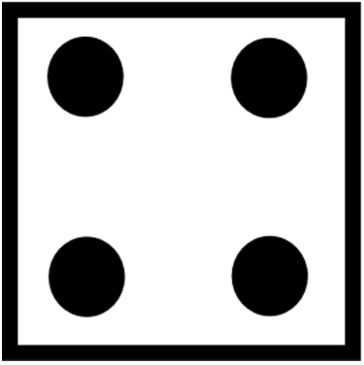
Implementação SSAA
Gravado vídeos de jogos numa resolução mais alta e reduzindo-a pela metade.
Dois tipos de amostragem:
SSAA-1: High Resolution Anti-Aliasing (HRAA) ou Quincunx.
SSAA-2: Ordered Grid Super Sampling (OGSS)

Slide 42
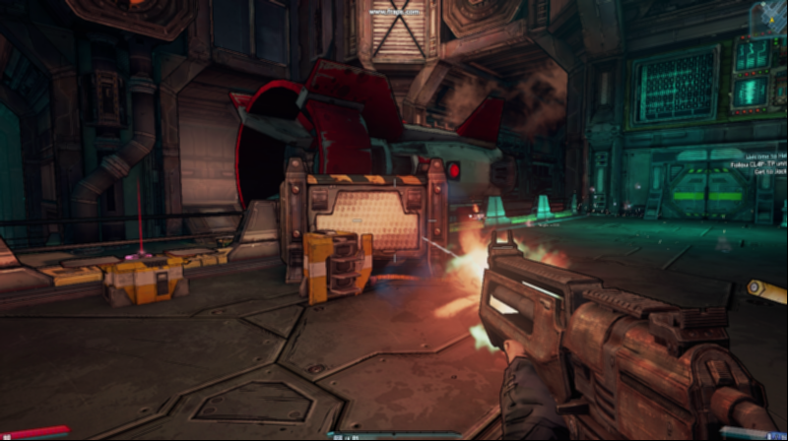
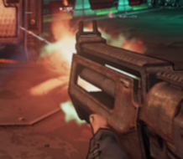
Resultados: SSAA-1
Jogo: Borderlands Pre-Sequel

Slide 43

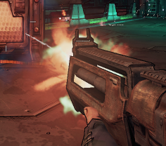
Resultados: SSAA-2
Jogo: Borderlands Pre-Sequel

Slide 44


Implementação FXAA
Um dos filtros mais utilizados em jogos.
Pós-Processamento.
Exemplos baseados nas figuras de: http://blog.simonrodriguez.fr/articles/30-07-2016_implementing_fxaa.html

Slide 45


Implementação FXAA – Etapa 1
Analisa-se a luminosidade da imagem (padrão CCIR 601):
$$Y^{′}= \sqrt{(0.299∗R^{2}+0.587∗G^{2}+0.114∗B^{2})}$$
Transforma-se a escala da imagem de 0-255 para 0-1.
Exemplos baseados nas figuras de: http://blog.simonrodriguez.fr/articles/30-07-2016_implementing_fxaa.html

Slide 46

Implementação FXAA - Etapa 2
Detector de bordas
Se detecta linhas verticais e horizontais através do algoritmo desenvolvido por Timothy Lottes.
Algoritmo considera a diferença de luminosidade entre os pixels para definir se o pixel em análise é uma borda ou não.
Utiliza uma série de limiares para limitar a detecção

Slide 47
Implementação FXAA – Etapa 3
Definição da orientação da borda (cima/baixo, direita/esquerda).

Slide 48
Implementação FXAA – Etapa 4
A partir da orientação correta, se descobre o tamanho da borda.

Slide 49
Implementação FXAA – Etapa 5
Estima-se um offset inicial para a nova intensidade do pixel baseado na distância e intensidade dos pixels.

Slide 50

Implementação FXAA – Etapa 6
Verifica-se se o offset desejado não está muito diferente do esperado, para evitar um borramento errado.

Slide 51


Implementação FXAA – Etapa 7
Com o offset decidido, é modificado o valor do pixel em questão.

Slide 52


FXAA - Resultados
Jogo: Path of Exile

Slide 53
Implementação MLAA
Pós-Processamento!
Pode ser dividido em 3 etapas: detecção de bordas, detecção de formas e aplicação dos pesos.
Algoritmo original não foca na detecção de bordas, por isso foi utilizado um detector de bordas Canny.

Slide 54
Implementação MLAA: Detecção de Formas
O algoritmo detecta 3 tipos de formas: L (a), Z (b) e U (c)
Cada forma específica pode ter orientações e tamanhos diferentes.

Slide 55


Implementação MLAA: Detecção de Formas
Cada orientação possui uma análise própria.
Com o tipo e tamanho da forma definida, é feita a análise de pesos.

Slide 56

Implementação MLAA: Aplicação dos Pesos
É definido a área que fica abaixo/acima da linha detectada.

Slide 57

Como definir valores em posições menores que um pixel???
Interpolação!

Slide 58




Implementação MLAAA: Aplicação dos Pesos
Métodos são feitos em OpenGL.
Interpolação ainda é uma operação custosa.
Existem formas finitas e tamanhos finitos (tamanho máximo).
Solução: Usar pesos pré definidos!
$$c_{old}$$
a
$$c_{opp}$$
$$C_{new}=\left(1−a\right)∗C_{old}+a∗C_{opp}$$

Slide 59



Implementação MLAA: Aplicação dos Pesos

Slide 60









MLAA: Exemplo da Aplicação dos Pesos

Slide 61


MLAA - Resultados
Exemplo: Borderlands Pre-Sequel;

Slide 62
Testes
Foi feita a aplicação de todos os filtros nos jogos: Borderlands Pre-Sequel (2013), Dark Souls 3 (2016), Path of Exile (2013), Half Life 2 (2004) .
Critério de escolha de jogos: estilo gráfico.

Slide 63




Testes

Slide 64






Resultados: Borderlands Pre-Sequel
Sem filtro Generico SSAA – 1
SSAA-2 FXAA MLAA

Slide 65
Testes com usuários
Mesmo conjunto de usuários: 10 pessoas.
Para cada jogo, 6 imagens comparativas contendo todos os métodos.

Slide 66
Conclusões
Não existe “verdade universal” sobre qual é o melhor filtro.
Qualidade de imagem é subjetiva.
Grande necessidade de mais informações configuração dos jogos, indicando rapidamente diferenças gráficas e de performance.

Slide 67

Trabalhos Futuros
Implementar os filtros desenvolvidos em OpenGL para ter informações de desempenho “reais”.
Implementar mais filtros, tanto de pré-processamento quanto pós-processamento e analisar seus lados positivos/negativos.
Desenvolver os filtros de textura.

Slide 68

Agradecimentos
Professor Denis por possibilitar a realização deste trabalho.
Aos colegas e amigos que disponibilizaram seu tempo pra responder perguntas e realizar testes.

Slide 69

Obrigado!

